Slide 1


Nhận biết phân biệt 3 màu: xanh, đỏ, vàng
UBND QUẬN LONG BIÊN
TRƯỜNG MẦM NON HOA HƯỚNG DƯƠNG
LĨNH VỰC PHÁT TRIỂN NHẬN THỨC
Lứa tuổi: Nhà trẻ 24- 36 tháng
Lớp: D1
NĂM HỌC: 2024- 2025

Slide 2

Cô và các con cùng nhau hát bài “Màu hoa”

Slide 3

Cô và các con vừa hát bài gì?
Trong bài hát nói đến màu gì?

Slide 4
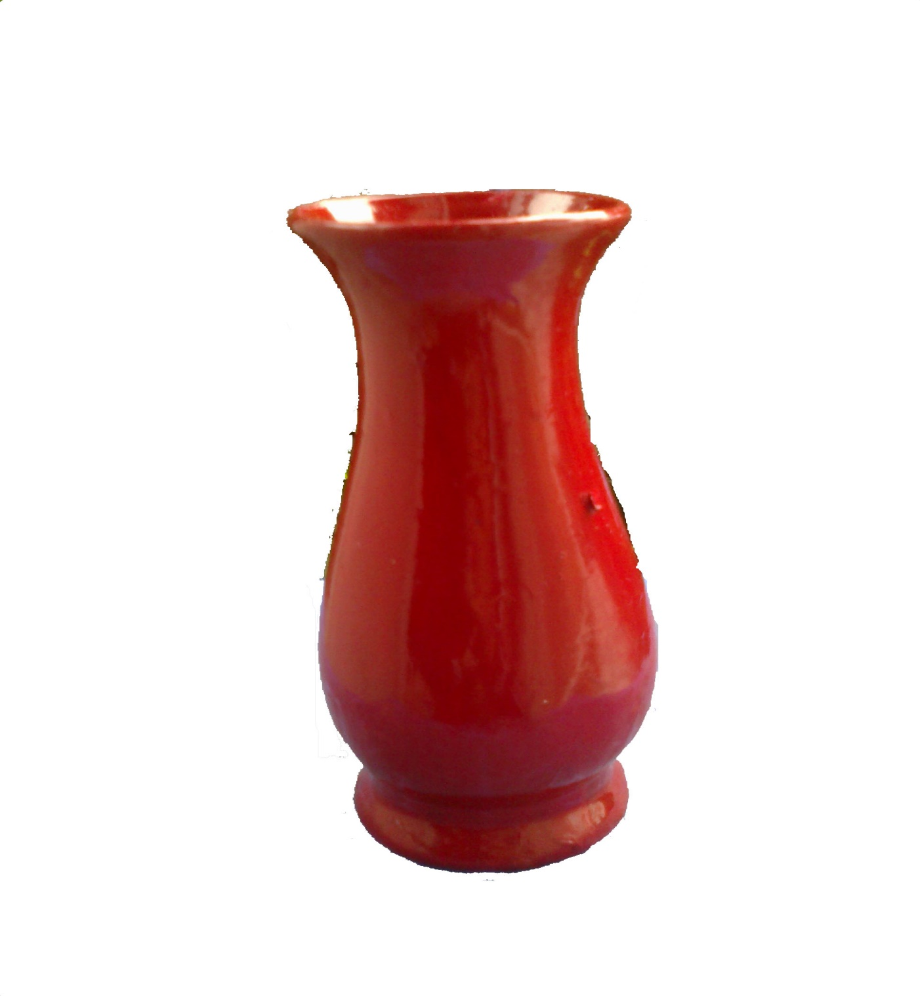
Màu đỏ

Slide 5
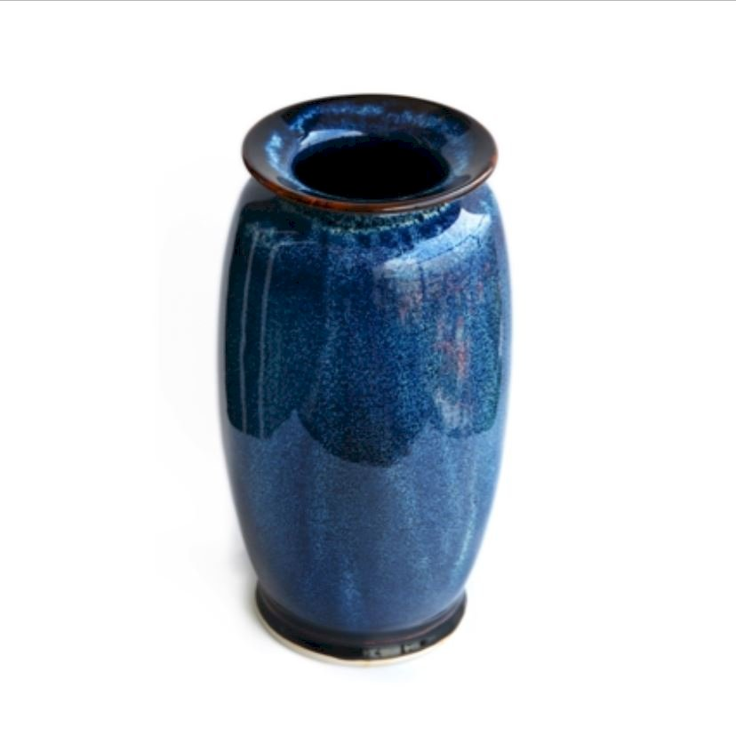
Màu xanh

Slide 6
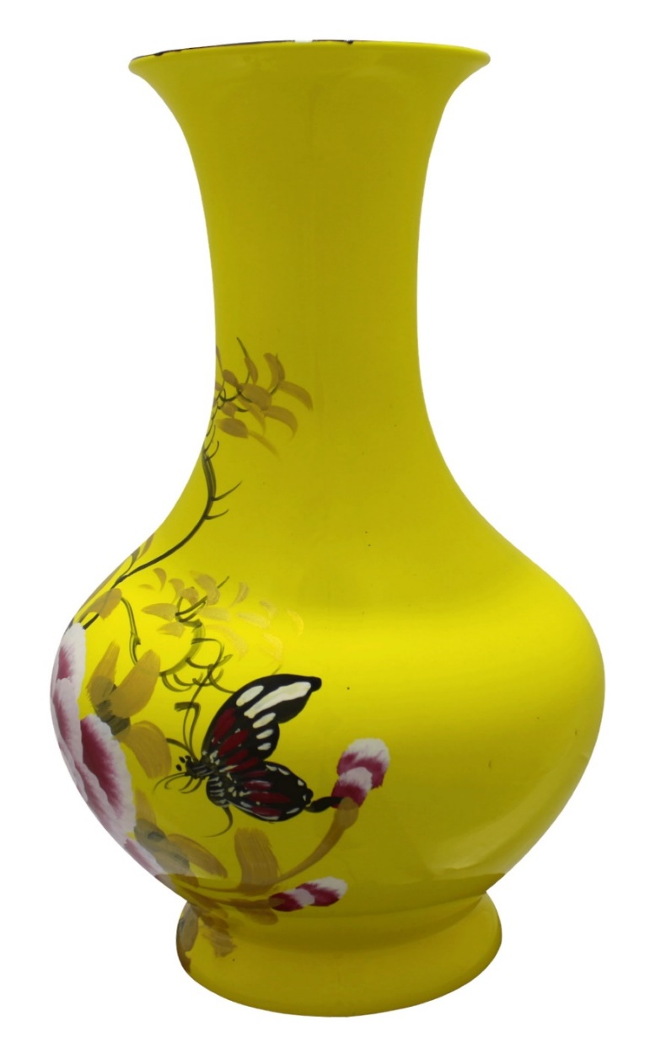
Màu vàng

Slide 7
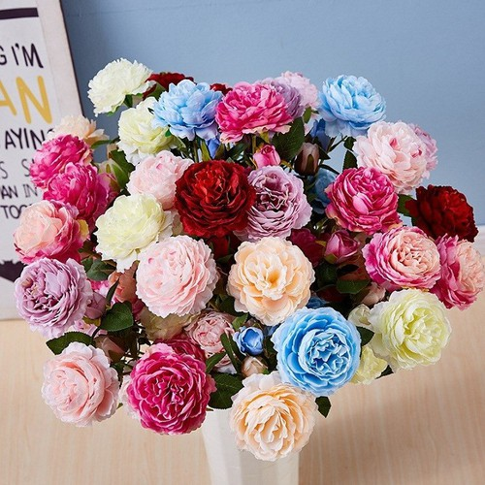


Slide 8

Màu đỏ

Slide 9


Màu xanh

Slide 10

Màu vàng

Slide 11

Trò chơi 1: Bé tinh mắt

Slide 12



Slide 13


Slide 14

Trò chơi 2: Cắm hoa về đúng lọ

Slide 15


Slide 16


Slide 18

Giờ học của chúng mình đến đây là kết thúc rồi! Cô xin chào và hẹn gặp các con ở hoạt động sau nhé!

